Slide 1

Organische Chemie Klasse 10
Ein alternativer Einstieg mit
Advanced Organizer/
Orientierungshilfe

Slide 2
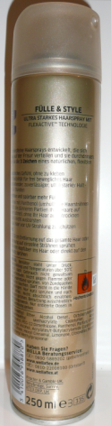
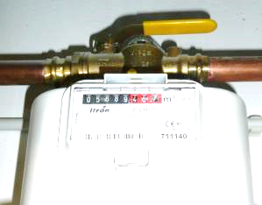
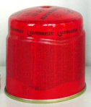
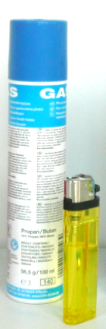

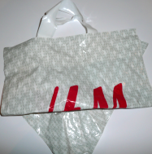
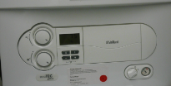
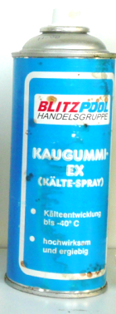
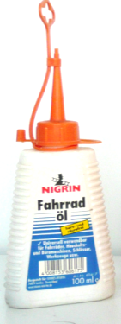
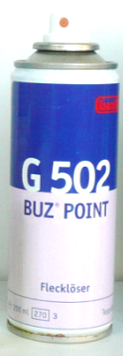
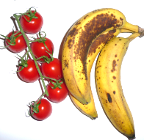
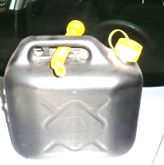
Notes:
Haarspray: Treibmittel heute v.a. Propan u/o Butan

Slide 3
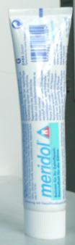


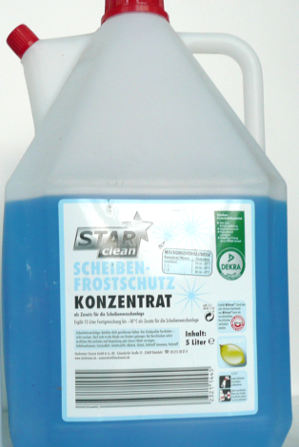

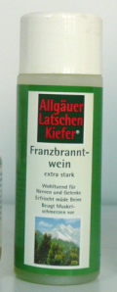
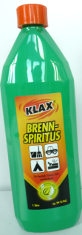
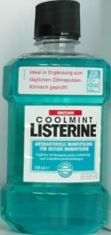
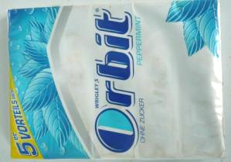
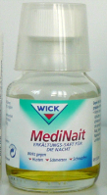
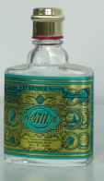

Slide 4
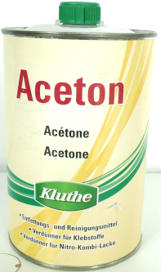
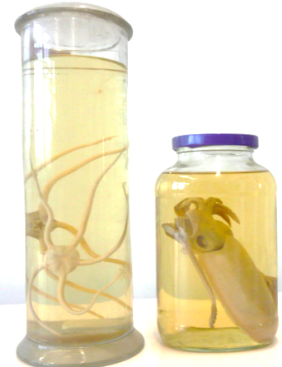
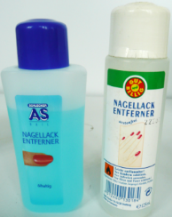
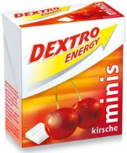
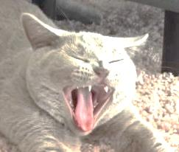

Slide 5
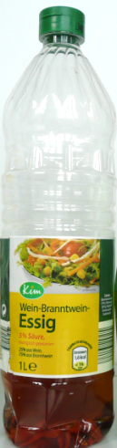
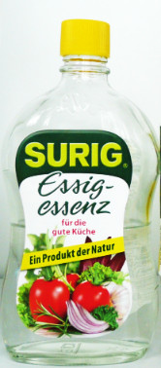
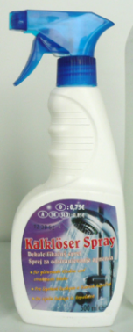
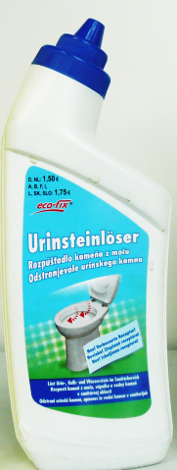
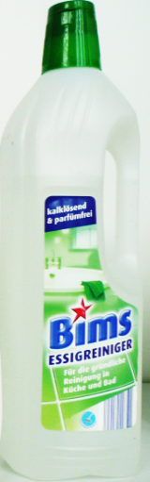
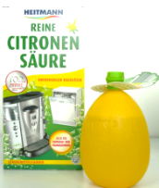
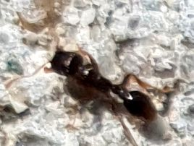
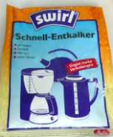
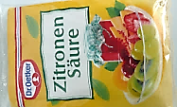
Notes:
https://de.wikipedia.org/wiki/Ameisen 24.09.2015

Slide 6
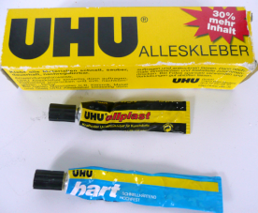
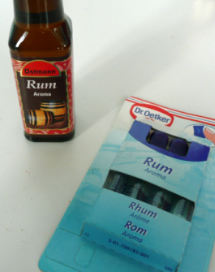
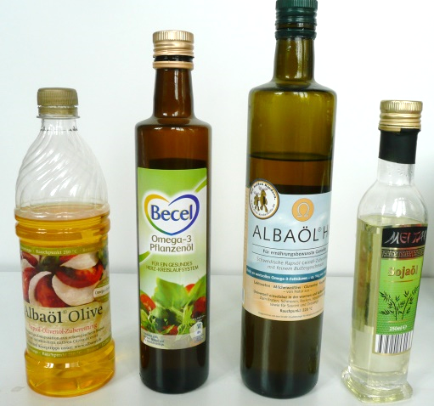
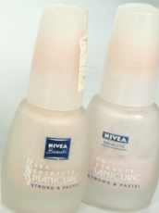
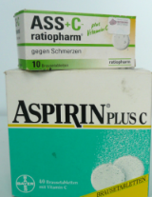

Slide 7
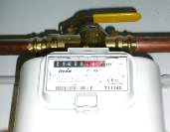






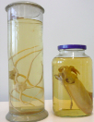





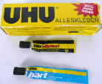


Alkohole/ Alkanole
Alkane / Alkene
Aldehyde / Alkanale
OC
Ketone / Alkanone
Ester / Alkansäurealkyester
Carbonsäuren / Alkansäuren
Notes:
Datei 1a
Diese Seite bekommen Schüler als Arbeitsgrundlage für den AO, dann bekommen sie die Strukturformeln, die sortiert werden
Später können
die hier hingeklebten Strukturformeln benannt werden
Weitere im Unterricht besprochene Stoffe dazu geschrieben werden
Die aufeinanderfolgende Oxidation eingezeichnet werden
…

Slide 8
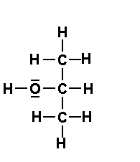
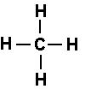
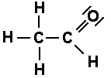

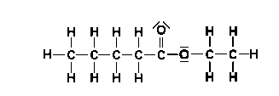
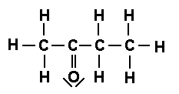


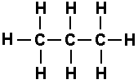
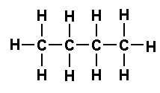
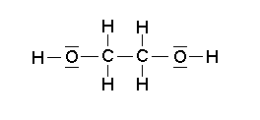
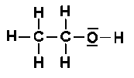



Gemeinsamkeit(en)?
Notes:
Datei 1b
Vorstellen möglicher Formeln – Suche nach Gemeinsamkeit(en) → Def. OC

Slide 9
OC

Slide 10
Alkane
Alkene
Alkohole / Alkanole
Aldehyde / Alkanale
OC
Ester / Alkansäurealkyester
Carbonsäure / Alkansäure
Ketone / Alkanone

Slide 11
Alkane / Alkene
Alkohole/Alkanole
Aldehyde/Alkanale
OC
Ketone/Alkanone
Ester/Alkansäurealkyester
Carbonsäuren/Alkansäuren
Notes:
Diese Seite bekommen Schüler als Arbeitsgrundlage für den AO, dann bekommen sie die Strukturformeln, die sortiert werden
L: sagt zu welchen Bildern → S klebt
Später können die hier hingeklebten Strukturformeln benannt werden

Slide 12
Hydroxylgruppe
Aldehyd-
gruppe
Alkane
Alkene
Alkohole / Alkanole
Aldehyde / Alkanale
OC
Carbonylgruppe
C-C-Doppelbindung
Ester / Alkansäurealkyester
Carboxylgruppe
Ketogruppe
Carbonsäure / Alkansäure
Ketone / Alkanone
Estergruppe
Notes:
Fkt Gruppe markieren – benennen – Besonderheit Carbonylgr

Slide 13



http://LearningApps.org/watch?v=ptzc9495501
Sauerstoffatom
Kohlenstoffatom
Wasserstoffatom

Slide 14



Butan
Methan
Ethanol
Methanal
Ethanal
Ethandiol
Propan
Alkane / Alkene
Propan-2-ol
Alkohole/Alkanole
Aldehyde/Alkanale
2,2,4-Trimethyl-
pentan
Ethen
OC
Butanon
Propanon
Ethansäure
Methansäure
Ethansäureethylester
Pentansäureethylester
Ketone/Alkanone
Ester/Alkansäurealkyester
Carbonsäuren/Alkansäuren
Notes:
Jetzt kommen die Namen dazu

